Slide 1

NHIỆT LIỆT CHÀO MỪNG QUÝ THẦY CÔ VÀ CÁC EM HỌC SINH!
Giáo viên: Đỗ Thị Ninh
Môn KHTN 1 LỚP 7
Tổ KHTN
Trường THCS Nam Hồng

Slide 2
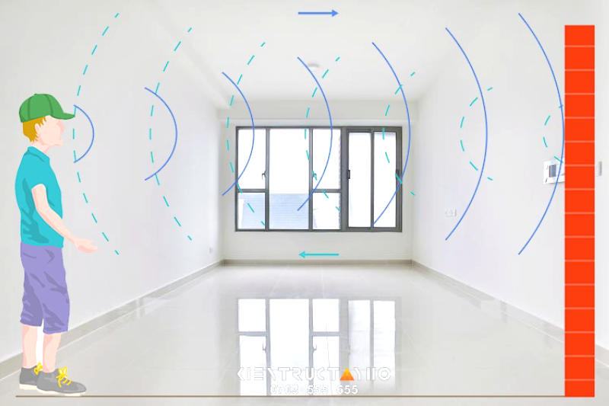
BÀI 14:
PHẢN XẠ ÂM
CHỐNG Ô NHIỄM TIẾNG ỒN
ST

Slide 3
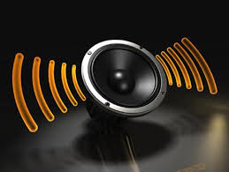
NỘI DUNG
I. PHẢN XẠ ÂM
II. VẬT PHẢN XẠ ÂM TỐT, VẬT PHẢN XẠ ÂM KÉM
III. CHỐNG Ô NHIỄM TIẾNG ỒN

Slide 4


Slide 5
TIẾT 1- I. PHẢN XẠ ÂM

Slide 6
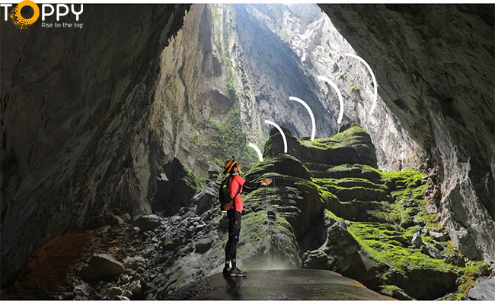
Phản xạ âm là gì?
Phản xạ âm là hiện tượng âm được dội lại khi gặp một mặt chắn

Slide 7
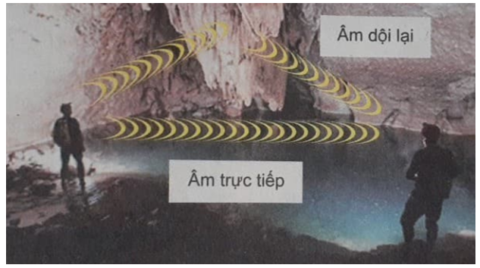

Slide 8
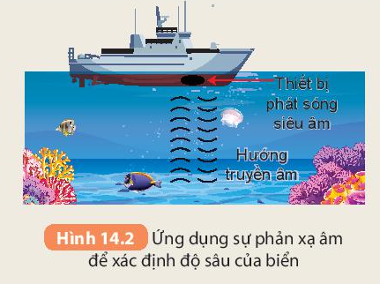

Slide 9
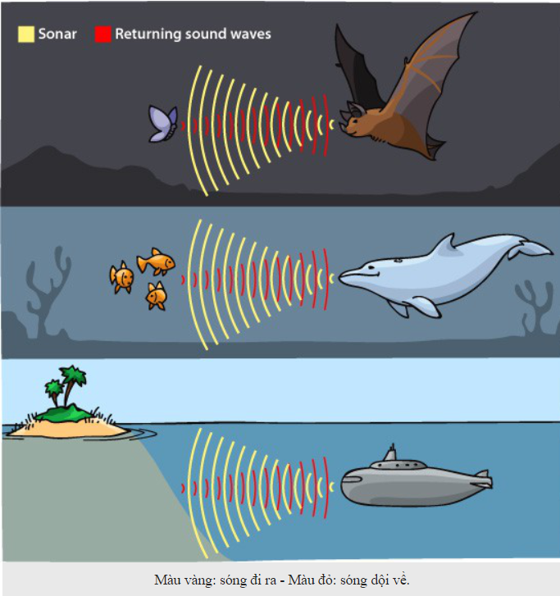

Slide 10
TIẾT 2 - II. VẬT PHẢN XẠ ÂM TỐT, VẬT PHẢN XẠ ÂM KÉM

Slide 11
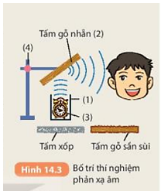
Dụng cụ:
Hộp làm bằng vật liệu cách âm (1); 1 tấm gỗ nhẵn, 1 tấm gỗ sần sùi, 1 tấm xốp mềm hình chữ nhật cùng kích cỡ dùng làm tấm phản xạ âm (2); 1 chiếc đồng hồ để bàn nhỏ làm nguồn âm (3); giá đỡ tấm phản xạ âm (4).
Tiến hành:
Bước 1: Gắn tấm phản xạ âm bằng gỗ nhẵn lên giá thí nghiệm, đặt tai tại vị trí như Hình 14.3, lắng nghe âm truyền từ nguồn tới tấm gỗ nhẵn và phản xạ đến tai.
Bước 2: Lần lượt thay tấm gỗ nhẵn bằng tấm xốp và tấm gỗ sần sùi, lặp lại thí nghiệm như bước 1.
Rút ra nhận xét vật nào phản xạ âm tốt, vật nào phản xạ âm kém.

Slide 12
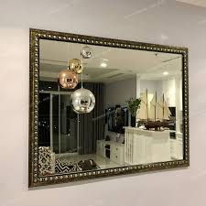
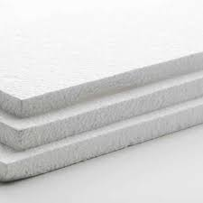


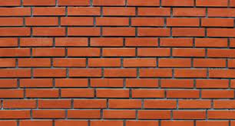
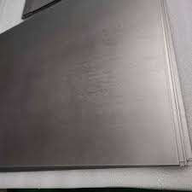
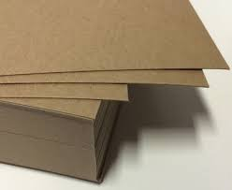

NHẬN XÉT
Vật phản xạ âm tốt là vật có bề mặt nhẵn, cứng
Vật phản xạ âm kém là vật có bề mặt sần sùi, mềm xốp

Slide 13
TIẾT 3 - III. CHỐNG Ô NHIỄM TIẾNG ỒN

Slide 14


Slide 15

PHÂN LOẠI ÂM THANH VỪA NGHE ĐƯỢC THEO CÁC ĐẶC ĐIỂM SAU VÀ DÁN LÊN BẢNG PHỤ
TIẾNG ỒN NHỎ
TIẾNG ỒN TO,
NGẮN
TIẾNG ỒN TO,
KÉO DÀI
TIẾNG SẤM SÉT
TIẾNG NƯỚC CHẢY RÓC RÁCH
TIẾNG HÉT TO
TIẾNG XE CỘ
TIẾNG RƠI VỠ BÁT ĐĨA
TIẾNG MÁY XAY XÁT
TIẾNG TÀU HỎA
TIẾNG CƯA MÁY
TIẾNG CHIM HÓT
TIẾNG MÁY BAY

Slide 16
PHIẾU HỌC TẬP
Em hãy nêu các biện pháp chống ô nhiễm tiếng ồn mà em biết vào chỗ trống trong bảng dưới đây cho phù hợp:
CÁCH LÀM GIẢM TIẾNG ỒN | BIỆN PHÁP CỤ THỂ LÀM GIẢM TIẾNG ỒN
1. Tác động vào nguồn âm
2. Phân tán âm trên đường truyền
3. Ngăn không cho âm truyền tới tai

Slide 17

CHỐNG Ô NHIỄM TIẾNG ỒN
NHẬN BIẾT
GIẢI PHÁP
- TO, KÉO DÀI
- ẢNH HƯỞNG TỚI SỨC KHỎE VÀ SINH HOẠT CỦA CON NGƯỜI
TÁC ĐỘNG TỚI NGUỒN ÂM
PHÂN TÁN ÂM TRÊN ĐƯỜNG TRUYỀN
NGĂN ÂM TRUYỀN TỚI
TAI

Slide 18
TIẾT 3

Slide 19
LUYỆN TẬP
Câu 1: Thế nào là âm phản xạ?
TL: Âm phản xạ là âm dội lại khi gặp mặt chắn
Câu 2: Khi nào có tiếng vang?
TL: Khi âm phản xạ truyền tới tai ta chậm hơn âm truyền trực tiếp đến tai ta một khoảng thời gian lớn hơn 1/15 giây
Câu 3: Kể tên các biện pháp chống ô nhiễm tiếng ồn?
TL: Các biện pháp để giảm tiếng ồn ảnh hưởng tới sức khỏe:
- Hạn chế nguồn gây ra tiếng ồn
- Phân tán tiếng ồn trên đường truyền.
- Ngăn cản bớt sự lan truyền của tiếng ồn đến tai.

Slide 20
Câu 4: Trong những trường hợp dưới đây, hiện tượng nào ứng dụng phản xạ âm?
A. Xác định độ sâu của đáy biển.
B. Nói chuyện qua điện thoại.
C. Nói trong phòng thu âm qua hệ thống loa.
D. Nói trong hội trường thông qua hệ thống loa.
Câu 5: Âm phản xạ có:
A. độ to nhỏ hơn âm tới.
B. độ to bằng âm tới.
C. độ to lớn hơn âm tới.
D. độ to bằng hoặc nhỏ hơn âm tới tuỳ thuộc vào môi trường truyền âm.

Slide 21
VẬN DỤNG
14.11. Tại sao để việc ghi âm trên băng, đĩa đạt chất lượng cao, những ca sĩ thường được mời đến những phòng ghi âm chuyên dụng chứ không phải tại nhà hát?
TL: Vì ở tại nhà hát, khi ca sĩ hát tạo ra tiếng vang. Nên khi ghi âm băng đĩa chất lượng cao, cần đến phòng ghi âm chuyên dụng để không tạo ra tiếng vang => thu hút người nghe.

Slide 22
VẬN DỤNG
14.13. Hãy chỉ ra trường hợp gây ô nhiễm tiếng ồn ở nơi em sinh sống hoặc một nơi nào khác em được biết. Đề ra một số biện pháp để chống sự ô nhiễm
tiếng ồn đó.
TL: Gần nơi em sống: chợ. Biện pháp: xây rào chắn quanh nhà và trồng cây quanh nhà để làm giảm tiếng ồn

Slide 23
HƯỚNG DẪN VỀ NHÀ
Học thuộc bài cũ
Làm bài tập ở SBT
Xem trước bài 15

Slide 24


Xin chân thành cảm ơn quý thầy cô giáo và các em học sinh!

